Slide 1
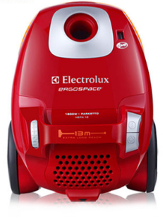
NG系列产品
产品名称：卧式真空吸尘器
产品型号：ZE346R
额定电源：220V~50Hz
额定功率：1800W
市场零售价：1680.00
劲爆价： 775.00
产品卖点：13m工作半径，超长电源线 轻松更方便，机身小巧功率强劲，S-bag长效级尘袋，使用时间比普通纸袋延长近50%，HEPA 12级高效过滤网，原装进口。

